Slide 1
联邦学习与拓扑网络结合的部分实验

Slide 2
实验参数
数据集：mnist
模型：CNN
拓扑网络结构：泊松分布(默认的平均度为4), 幂律分布(默认指数exp = 2.4)

Slide 3
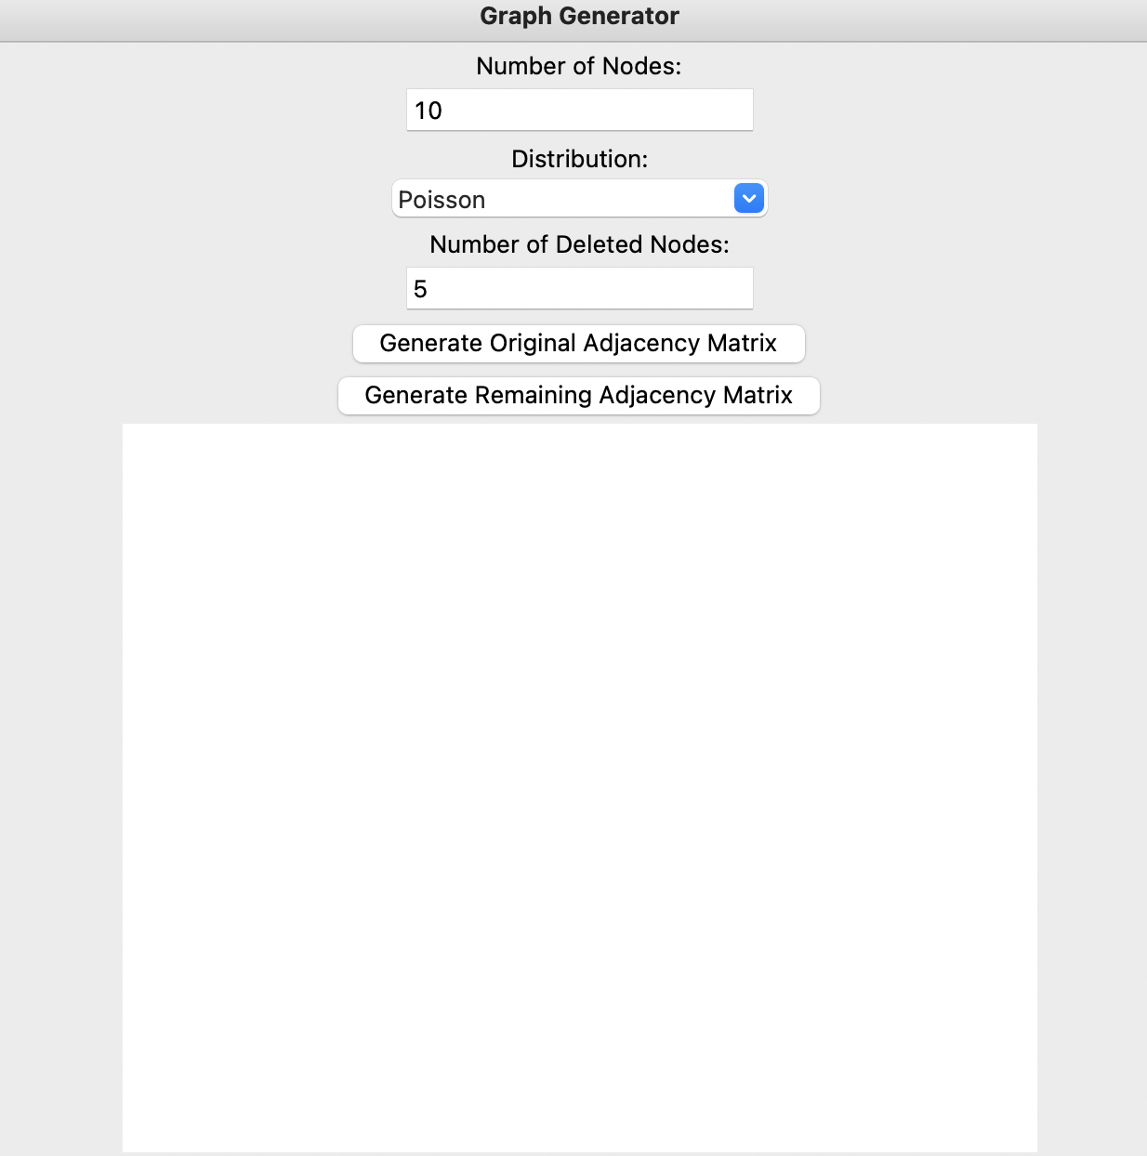
实验流程（第一部分：网络生成）

Slide 4
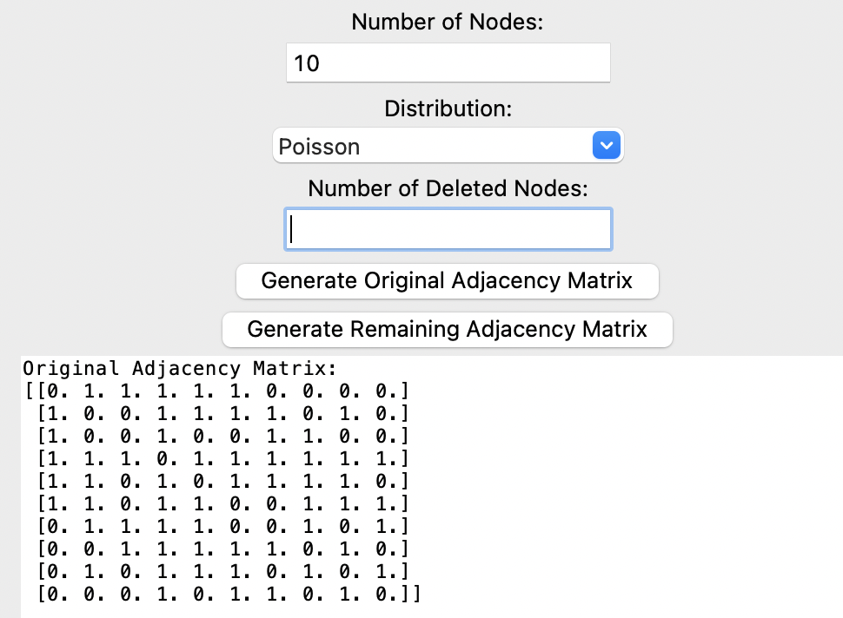
实验流程（第一部分：网络生成）
输入节点数，选择网络结构（泊松分布或幂律分布），点击按钮即可生成一个随机的网络（如右图所示）
其中 1 表示两节点连通，0 表示不连通

Slide 5
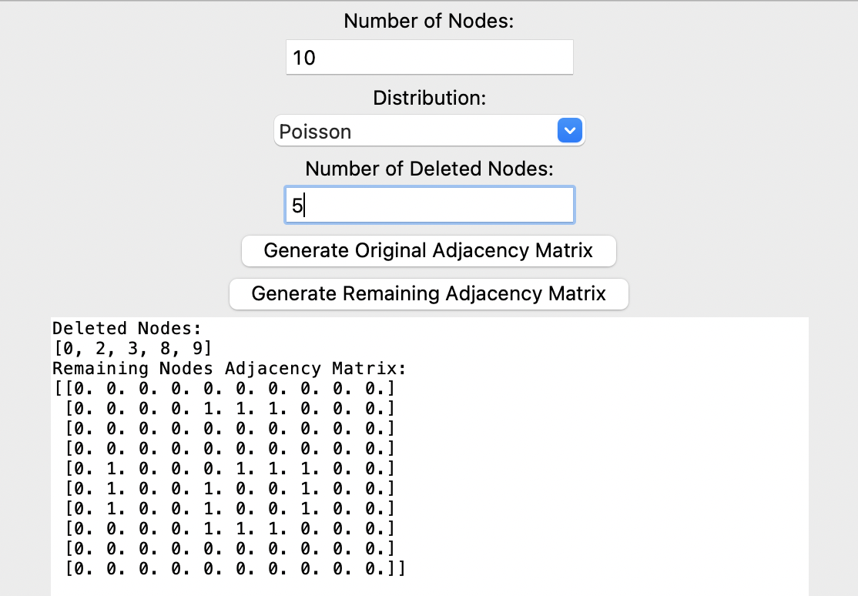
实验流程（第一部分：网络生成）
之后选择需要删除的点的个数（在联邦学习中表示攻击者），此处假设有5个点需要删除，则随机删除5个点。需要注意的是，剩余的点必须是连通的，否则重新生成。（只有剩余的点全部连通才能在后面使用FedAvg算法）
删除5个点后的邻接矩阵如右图所示
Deleted nodes表示删除的点的下标

Slide 6
实验流程（第二部分：联邦学习）
Number of Nodes 和 Deleted Nodes 作为两个参数传递给联邦学习部分，分别代表所有客户数量和被删除的客户数量
假设mnist训练集共60000个点，且Number of Nodes = 10，则每个客户平均随机分配6000个点。
假设被删除的客户下标为 [0,2,3,8,9]，则剩余的客户坐标为[1,4,5,6,7] 。
因此，最终 [1,4,5,6,7] 则5个客户（每个客户6000个点）进行联邦学习

Slide 7
实验流程（第二部分：联邦学习）
训练好后分别验证测试集和训练集的准确率
本次实验超参数如下：
input_size = 28 * 28 # MNIST图片大小为28x28
hidden_size = 128
num_classes = 10
learning_rate = 0.01
batch_size = 16
communication_rounds = 100
local_epochs = 20

Slide 8
实验流程（第二部分：联邦学习）
最终结果如下：
Final Train Accuracy: 88.94%
Final Test Accuracy: 89.52%
说明：因为选取的模型简单，并且是在联邦学习的背景下，因此准确率没有达到95%以上（使用MLP和CNN均未达到），下次实验将选择参数更多的模型。

Slide 9
Question
以上是要求的部分实验，我不知道我是否正确理解了实验的要求。感觉第一部分和第二部分唯一有关联的就是两个参数的传递。
下一步需要怎么做呢？

